Slide 1

Milieu informatique
Partie 2 | Fonctions de base | Fonctions conditionnelles | Fonctions de date |
| Graphiques
Par Martin Hardy, Réarrangé par Christopher Coulombe

Slide 2
Contenu
2a) Formules de base (suite)
2b) Fonctions conditionnelles
2d) Insérer des graphiques
2c) Fonctions de date
Vous pouvez cliquer sur un chapitre pour y rendre directement et ensuite cliquer sur l’icône de maison pour revenir ici

Slide 3
2a) Formules de base (suite)

Slide 4
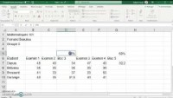
Recopie et types de références
Sens de la recopie
F4 : Figer la référence (ex.: $A$1)
Double-cliquer pour recopier jusqu’en bas

Slide 5
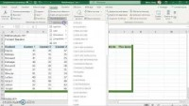
Insérer des fonctions
Ouvrez le fichier 03 Mathématiques 1.xlsx¹
Tentez de refaire cet exercice
Prenez des notes
Syntaxe
  =nom_fonction(param1; param2; …)
Avec assistant
  Bouton fx
  Onglet Formules
Saisie semi-automatique
¹Source: Le fichier provient de l’éditeur Logitell, Excel 2016 - Fonctions de base, https://www.logitell.com/fr/livre-de-lecture/excel-2016---fonctions-de-base

Slide 6
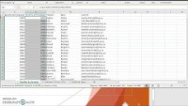
Convertir des formules en constantes
Options de collage
  Coller les valeurs
  Transposer les données

Slide 7
2b) Fonctions conditionnelles et fonctions logiques

Slide 8
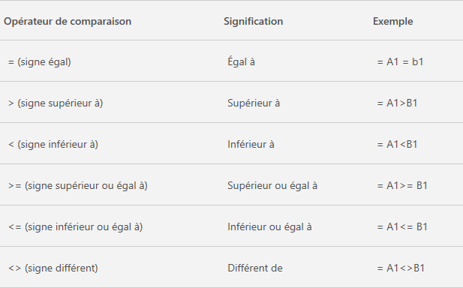

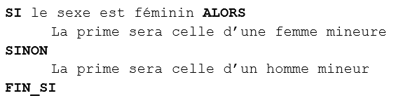
=SI(condition; si_vrai; si_faux)
Ouvrez le fichier 02 Fonctions conditionnelles et logiques_.xlsx
Tentez de refaire cet exercice
Prenez des notes

Slide 9
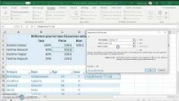
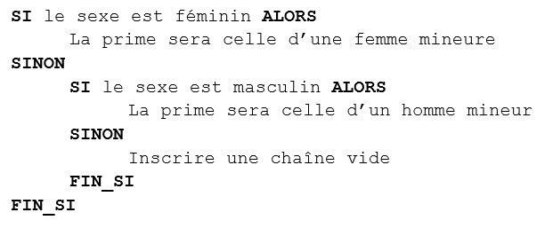
Si imbriqué

Slide 10
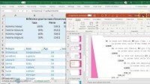
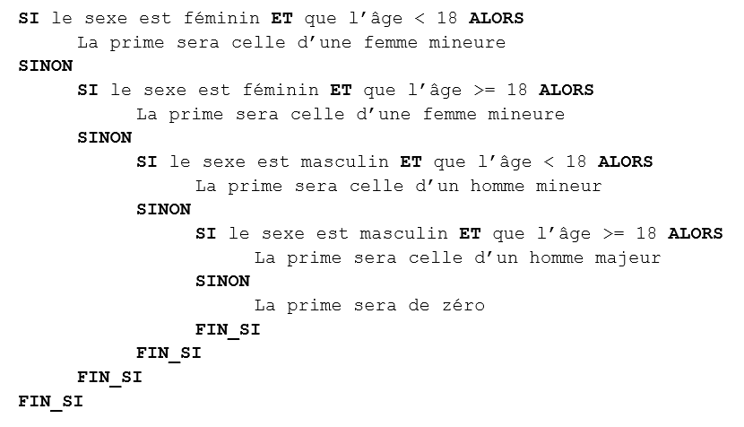
=ET(condition1; [condition2]; […])

Slide 11
=SIERREUR(condition, valeur_si_erreur)
Plus simple de gérer les erreurs avec SIERREUR qu’avec un SI

Slide 12
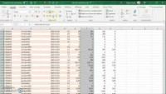
=SOMME.SI(plage; critère; [somme_plage])
Additionne une plage selon un critère particulier.
Exemple : Vérifie toutes les factures et lorsque tu verras mon critère (No. Facture = « F2020001 »), alors additionne les montants correspondants.

Slide 13
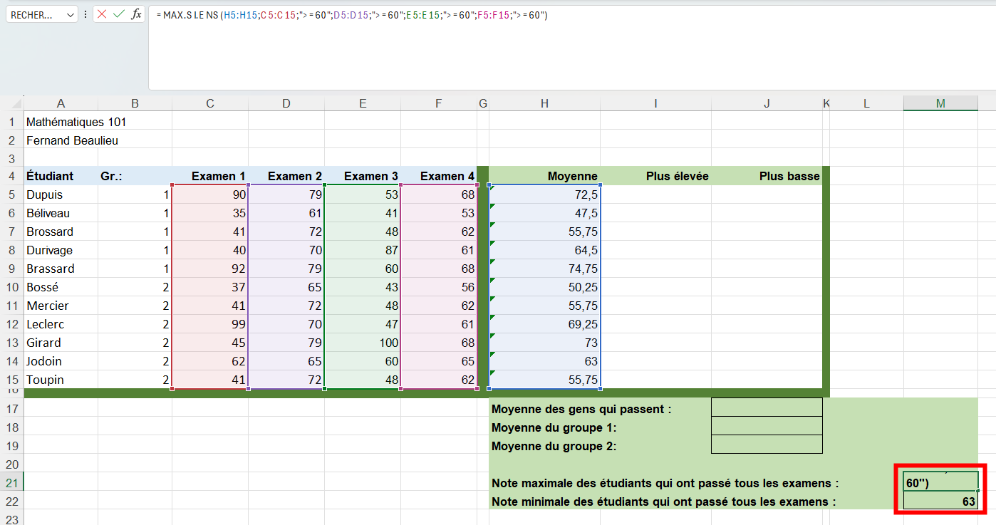
=MAX.SI.ENS(plage_max; plage_critère1; critère1 plage_critère2; critère2, …)
Calcule le maximum (ou le minimum avec MIN.SI.ENS) selon un ensemble de critères
Exemple : Vérifier la note la plus haute parmi les étudiants ayant coulé au moins un examen.

Slide 14
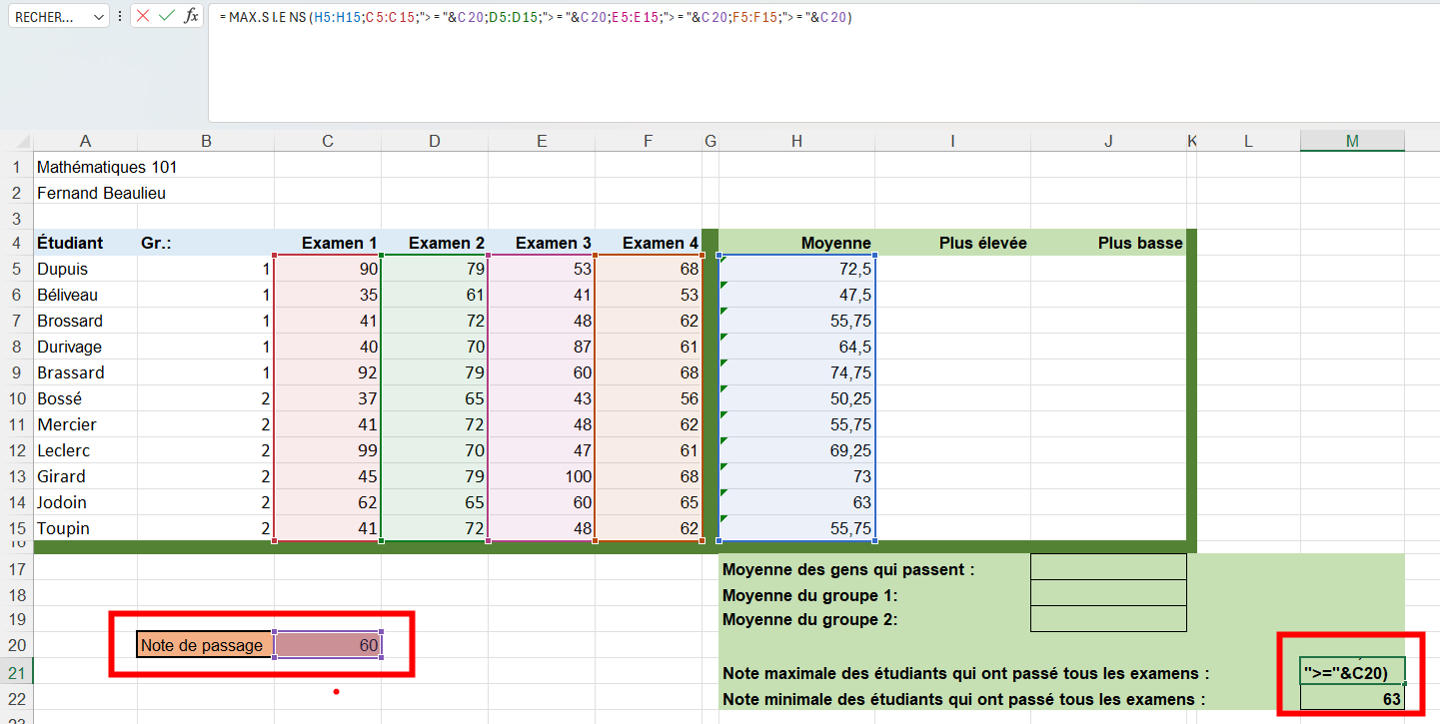
Critères
On écrit les critères entre guillemets, par exemple ">=60".
Si on compare avec une cellule, on met l’opérateur entre guillemets, on ajoute un & après, suivi du numéro de cellule. Ex.: ">="&C20

Slide 15
2c) Fonctions de date

Slide 16
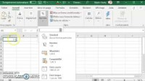
Retour sur les numéros de série cachés derrière les dates
Je tape : 1900-01-01
Si j’efface le format, j’obtiens 1
Idem à l’inverse
  Je tape 1
  J’applique le format Date courte
  J’obtiens le 1er janvier 1900
EXERCICE
  À votre tour d’essayer ceci!

Slide 17
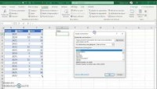
=DATE(année; mois; jour)
Imaginons une date séparée en 3 constantes dans différentes cellules
Je peux utiliser une fonction qui va la rassembler en une seule cellule

Slide 18
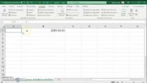

$=$AUJOURDHUI() vs =MAINTENANT()
Date du jour (avec ou sans les heures)

Slide 19
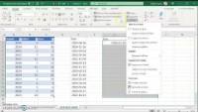
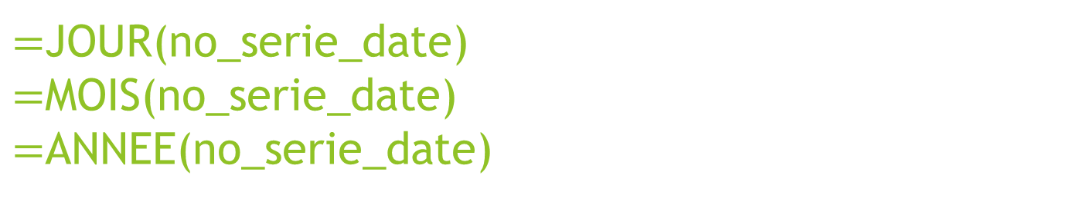
$=$JOUR(no_serie_date)
$=$MOIS(no_serie_date)
$=$ANNEE(no_serie_date)
Éclate une constante de type date en 3 éléments séparés

Slide 20
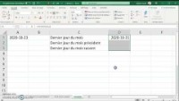
=FIN.MOIS(date_départ; mois)
Afficher le dernier jour du mois d’une date (si le 2e paramètre est 0)

Slide 21
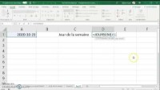
=JOURSEM(date_départ; [type_retour])
Quel est le jour de la semaine de telle date?
Type de retour par défaut :
  1 = Dimanche
  7 = Samedi

Slide 22
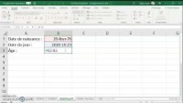
Exercice intégrateur
Connaître l’âge de quelqu’un selon la date du jour et sa date de naissance.
FORMULE
=(DATEDUJOUR – DATENAISSANCE) / 365,25

Slide 23
2d) Insertion de graphiques

Slide 24
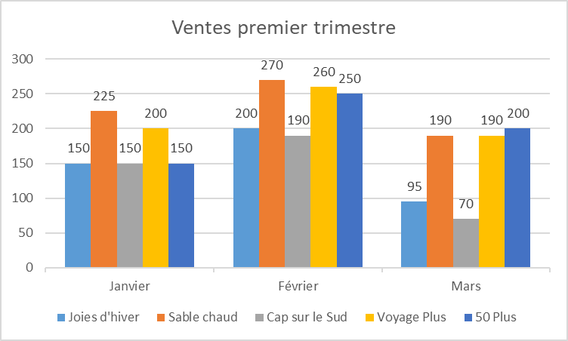
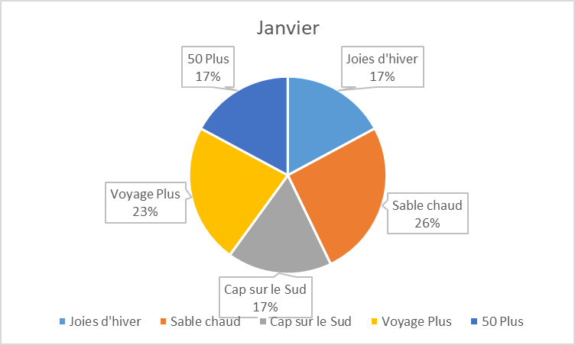
Insérer un histogramme vs un diagramme de secteur
Ouvrez le fichier 05 Éléments graphiques 4.xlsx¹
Tentez de refaire les graphiques ci-contre
Prenez des notes
¹Source: Le fichier provient de l’éditeur Logitell, Excel 2016 - Fonctions de base, https://www.logitell.com/fr/livre-de-lecture/excel-2016---fonctions-de-base

Slide 25
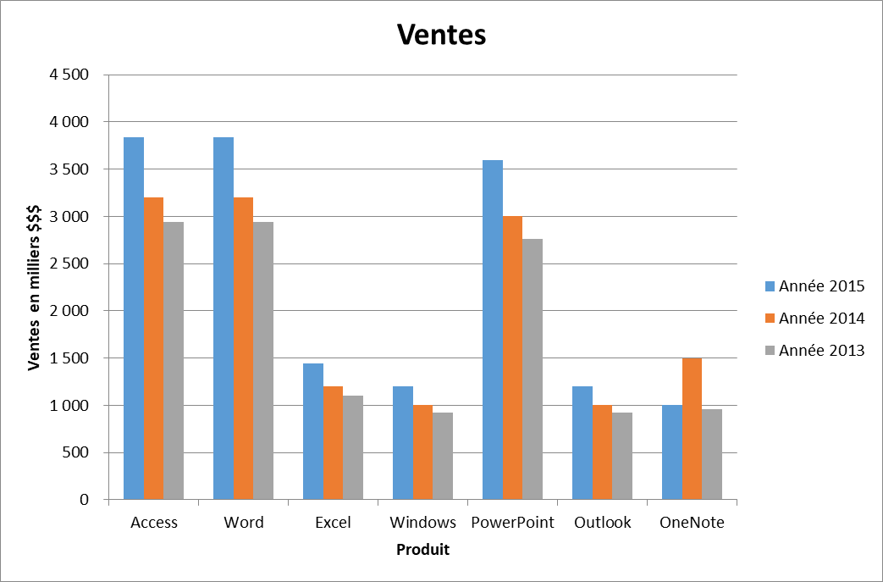
Personnaliser les graphiques
Ouvrez le fichier 05 Écart des ventes 4.xlsx¹
Tentez de refaire les graphiques ci-contre
Prenez des notes
¹Source: Le fichier provient de l’éditeur Logitell, Excel 2016 - Fonctions de base, https://www.logitell.com/fr/livre-de-lecture/excel-2016---fonctions-de-base

Slide 26
Milieu informatique
Fin de la partie 2

